Slide 1
Συμπλήρωμα
Παναγιώτης Γ. Βλαχογιαννόπουλος
Καθηγητής Παθολογίας & Ανοσολογίας
ΕΚΠΑ
Ακαδημαϊκό έτος 2018-2019

Slide 2
Κλινικό περιστατικό
Μία νεαρή δεσποινίς προσκομίζεται στο νοσοκομείο με
  Υψηλό πυρετό (θ=40⁰C)
  Σύγχυση
  Έντονο πονοκέφαλο
  Αυχενική δυσκαμψία
Τίθεται η κλινική διάγνωση της μηνιγγίτιδας
Εκτελείται οσφυονωτιαία παρακέντηση με τα εξής αποτελέσματα στη μελέτη του εγκεφαλονωτιαίου υγρού (ΕΝΥ)
  Κύτταρα 500/μL (85% πολυμορφοπύρηνα)
  Λεύκωμα 3 g/mL
  Χρώση κατά Gram: Αρνητικοί κατά Gram κόκκοι
  Αναμένεται αντίθετη ανοσοηλεκτροφόρηση για την ανίχνευση του αντιγόνου του κόκκου
  Ετέθη ΕΝΥ σε καλλιέργεια

Slide 3
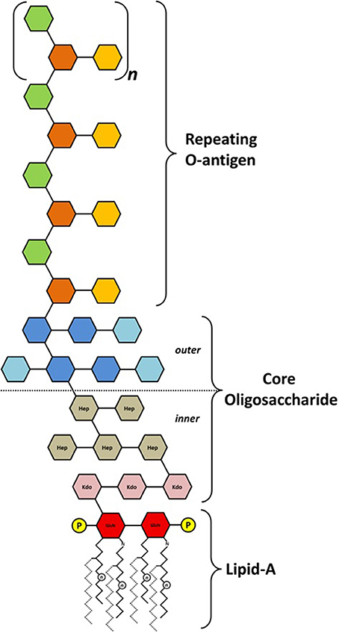
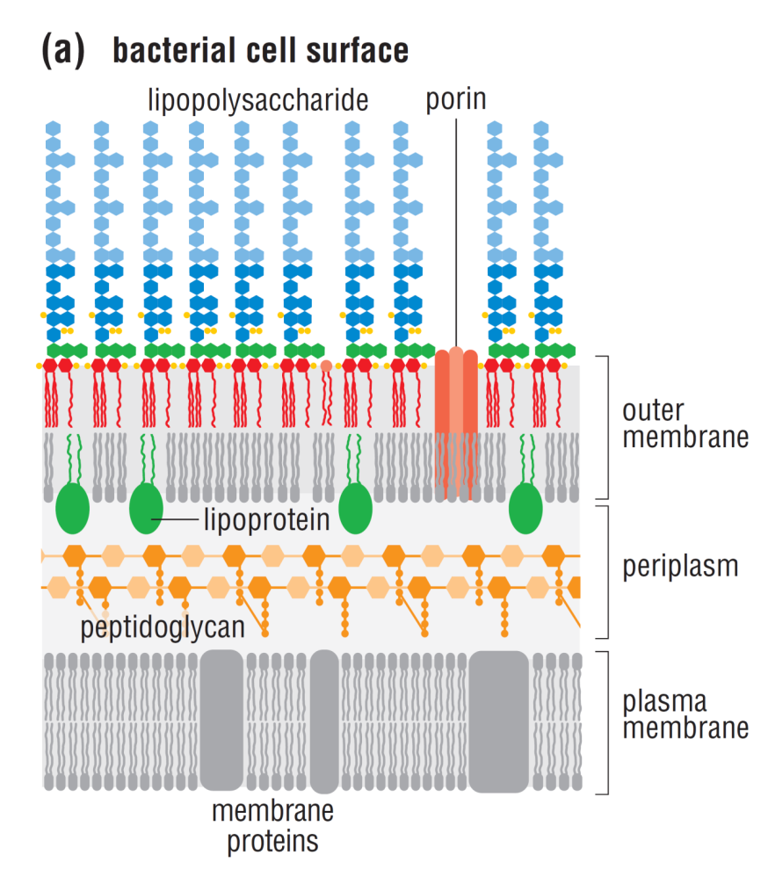
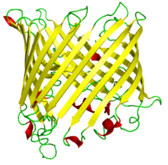
Gram (-): Βακτηριακή επιφάνεια
λιποπολυσακχαρίδη
πορίνη
Επαναλαμβανόμενο αντιγόνο Ο
Λιποπολυσακχαρίδη lipopolysaccharide(LPS)
Κεντρικό ολιγοσακχαρίδιο
Εξωτερική μεμβράνη
λιποπρωτεΐνη
Λιπίδιο Α
περιπλασμα
πεπτιδογλυκάνη
Πλασματική μεμβράνη
Πορίνη
Πρωτεΐνες μεμβράνης

Slide 4
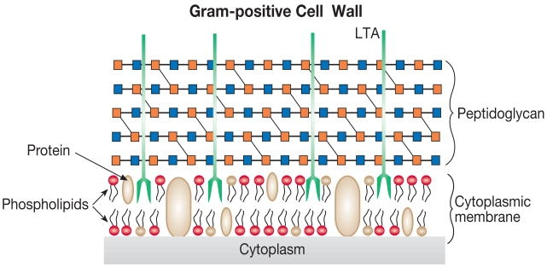
Gram (+) : Βακτηριακή επιφάνεια
Λιποτειχοϊκό οξύ
Τειχοϊκό οξύ
πεπτιδογλυκάνη
πρωτεΐνη
Φωσφολιπίδια
Κυτταροπλασματική μεμβράνη
Κυτταρόπλασμα

Slide 5
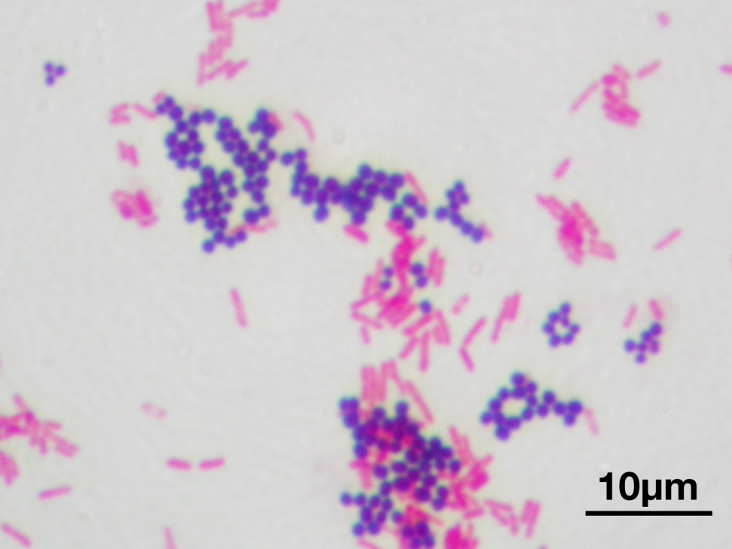
Η χρώση κατά Gram διαχωρίζει τα βακτήρια με βάση τα χημικά συστατικά της μεμβράνης τους
Gram είναι η χρώση του κρυσταλλικού ιώδους.
Προσκολλάται στα παχιά στρώματα πεπτιδογλυκάνης των Gram (+) βακτηρίων, αλλά και στην λιποπολυσακχαρίδη των Gram (-) βακτηρίων.
Ακολούθως προσθέτουμε αλκοόλη για να διαλυθεί η λιποπολυσακχαρίδη.
Όταν όμως προσθέσουμε στη συνέχεια μια επίχρωση με σαφρανίνη αυτή δεν κολλάει στο κρυσταλλικό ίωδες των Gram (+) βακτηρίων, αλλά κολλάει στο υποκείμενο στρώμα πεπτιδογλυκάνης των Gram (-) βακτηρίων και τα βάφει ερυθρά ή ρόζ.
Μπλέ κόκκοι: Gram (+) σταφυλόκοκκοι
Ερυθρά ραβδία: Gram (-) κολοβακτηρίδιο
(Μεικτή επίστρωση για διδακτικούς λόγους)

Slide 6
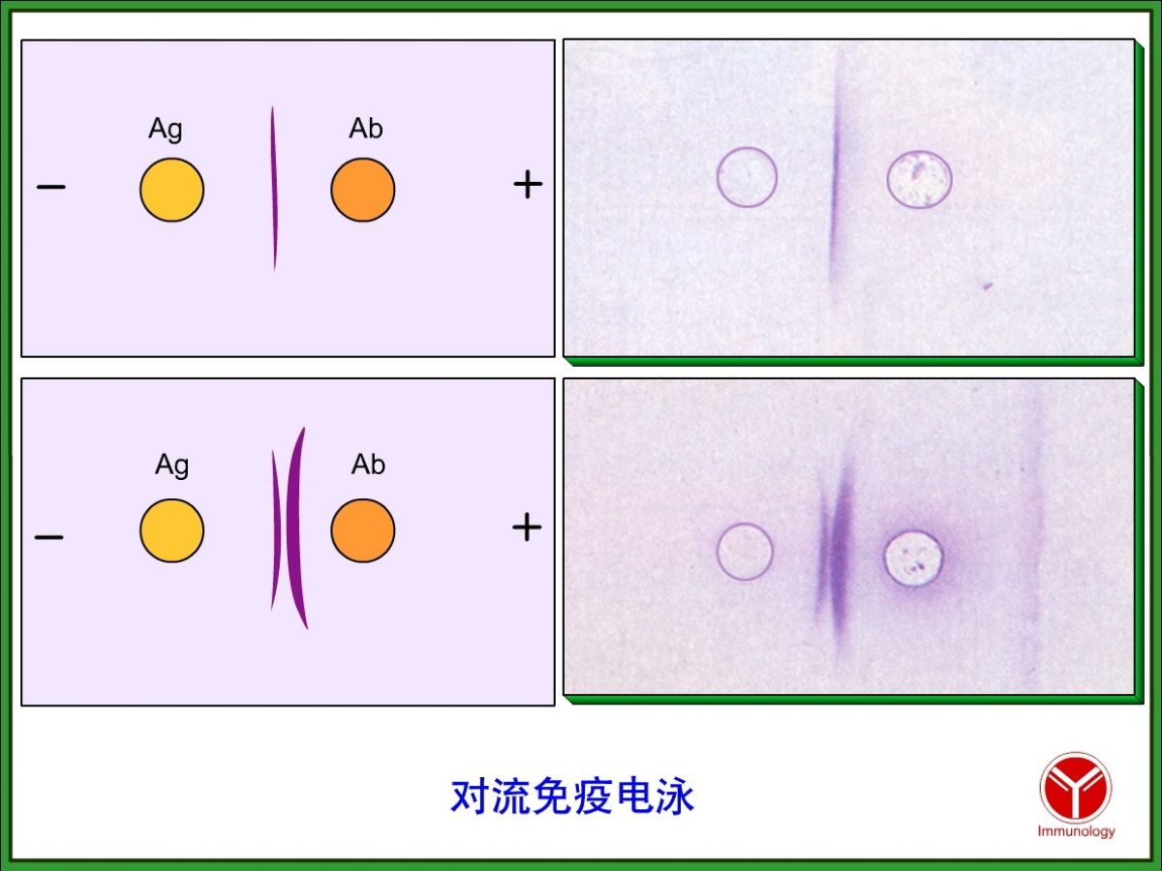
Αντίθετη ανοσοηλεκτροφόρηση: Ανιχνεύει αντίδραση αντιγόνου/αντισώματος ως ιζηματική γραμμή σε γέλη αγαρόζης
Ag: Αντιγόνο ή ακατέργαστη πηγή αντιγόνου (πχ ΕΝΥ)
Ab: αντίσωμα προσχηματισμένο, έναντι αντιγόνου που θέλουμε να ανιχνεύσουμε σε ένα βιολογικό υγρό

Slide 7
Κλινικό περιστατικό (συν)
Εν αναμονή πάντων των αποτελεσμάτων η ασθενής τίθεται σε:
  Κεφτριαξόνη 2g ανά 12ωρο, IV
  Βανκομυκίνη 15mg/KgΒΣ ανά 12ωρο, IV
Ο πατέρας της που τη συνοδεύει είναι γιατρός και αναφέρει στο προσωπικό του Νοσοκομείου ότι η νεαρή έχει νοσήσει άλλες δύο φορές από μηνιγγίτιδα και το υπεύθυνο παθογόνο ήταν και στις δύο φορές ο μηνιγγιτιδόκοκκος
Η ηλεκτροφόρηση λευκωμάτων ορού ήταν φυσιολογική
Υπέρηχος κοιλιάς έδειξε ότι ο σπλήνας ήταν φυσιολογικού μεγέθους και υφής
Σε μία ώρα ήλθε και το αποτέλεσμα της αντίθετης ανοσοηλεκτροφόρησης και έδειξε ότι ένα αντιγόνο που ανιχνεύθηκε ήταν αντιγόνο μηνιγγιτιδοκόκκου

Slide 8
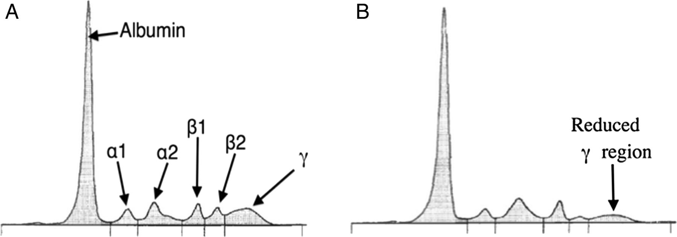
Οι περισσότερες ανοσοσφαιρίνες κινούνται στην περιοχή των γ-σφαιρινών
Αλβουμίνη
Ελάττωση του μεγέθους του επάρματος των
γ σφαιρινών
₊
–
Σημείο εναπόθεσης του ορού επί μεμβράνης οξικής κυτταρίνης
Tiselius, βραβείο Nobel 1937

Slide 9
Κλινικό περιστατικό (συν)
Ποια διαταραχή έχει η ασθενής η οποία της προκαλεί υποτροπιάζουσες μηνιγγιτιδοκοκκικές λοιμώξεις;
Α) Έλλειψη σπλήνα;
Β) Α-γαμμασφαιριναιμία;
Γ) Τραύμα με κάταγμα κρανίου στο παρελθόν και εκροή ΕΝΥ;
Δ) Έλλειψη των παραγόντων του συμπληρώματος C2, ή C4;
Ε) Έλλειψη των παραγόντων του συμπληρώματος C8 ή C9;
Έγινε μια διαγνωστική εξέταση που έθεσε τη διάγνωση

Slide 10
Συμπλήρωμα-Ορισμοί
Ένα σύστημα περίπου 30 πρωτεϊνών του οργανισμού οι οποίες συμπληρώνουν την βακτηριοκτόνο δράση των αντισωμάτων
Ονομάζονται με το γράμμα C που ακολουθείται από έναν αριθμό που δείχνει τη σειρά με την οποίαν ανακαλύφθηκαν και όχι τη σειρά με την οποίαν εισέρχονται στις αντιδράσεις ενεργοποίησης
Διακρίνονται σε
  Εκτελεστικές πρωτεΐνες
    Οψωνινοποιούν βακτήρια και ανοσοσυμπλέγματα
    Επαυξάνουν τη φλεγμονή
    Λύουν την μεμβράνη βακτηρίων και τα θανατώνουν.
  Ρυθμιστικές πρωτεΐνες οι οποίες διακόπτουν την ενεργοποίηση του συμπληρώματος όταν πάψει να υφίσταται το αίτιο που την προκαλεί

Slide 11
Συμπλήρωμα: Ένα θερμοευαίσθητο συστατικό του ορού τοξικό για τα βακτήρια
Ανακάλυψη των φαγοκυττάρων
Elie Metchnikoff (1882)
Hans Ernst August Buchner (1891)
Jules Bordet
Μια θερμοευαίσθητη ουσία του ορού δύναται να θανατώσει βακτήρια («αλεξίνη»-alexin)
Υπάρχουν δύο ουσίες στον ορό που συνεργικά δρώντας, θανατώνουν βακτήρια. Μια θερμοανθεκτική (αντι-τοξίνη, σήμερα γνωστή ως αντίσωμα) και μια θερμοευαίσθητη (που ο δάσκαλός του Ehrlich ονόμασε συμπλήρωμα)

Slide 12
Το συμπλήρωμα ενεργοποιείται πάνω σε μεγάλες επιφάνειες (επιφάνειες παθογόνων ή μεγαλομοριακά συμπλέγματα, πχ ανοσοσυμπλέγματα) και ποτέ στην υγρή φάση
Κλασσική ακολουθία
  Ενεργοποιείται από ανοσοσυμπλέγματα, όταν το πρώτο συστατικό του συμπληρώματος (C1q) συνδεθεί στο Fc τμήμα ανοσοσφαιρινών
Εναλλακτική ακολουθία
  Ενεργοποιείται από συστατικά της επιφάνειας των παθογόνων
Ακολουθία λεκτίνης
  Ενεργοποιείται από λεκτίνες (πρωτεΐνες που συνδέουν σάκχαρα) του πλάσματος οι οποίες συνδέονται σε κατάλοιπα μαννόζης επάνω στις βακτηριακές επιφάνειες

Slide 13
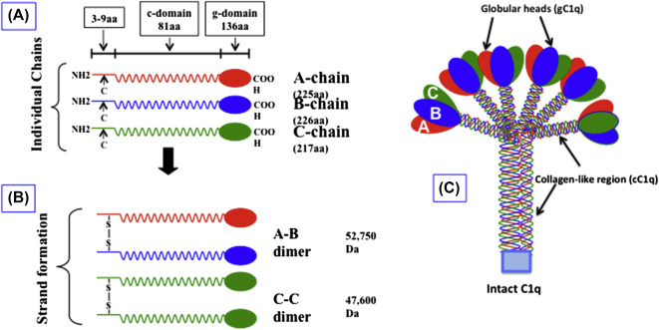
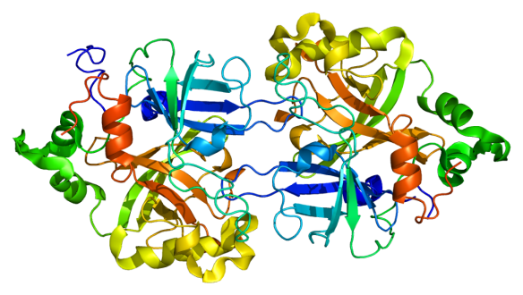
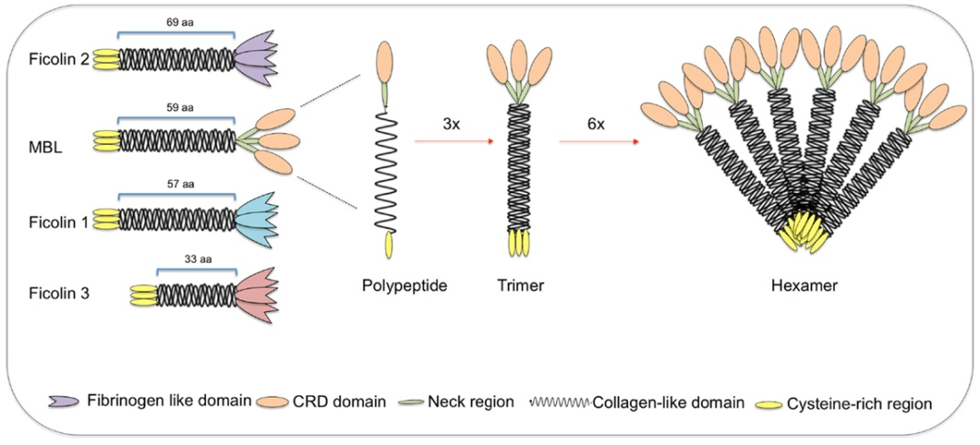
Τα εναρκτήρια μόρια του συμπληρώματος για την ενεργοποίηση κάθε ακολουθίας
Κλασσική ακολουθία (C1q)
Εναλλακτική ακολουθία (Παράγων Β)
Ακολουθία λεκτίνης (Λεκτίνη η συνδέουσα μαννόζη, ή mannose-binding lectin, MBL)
C1q
IgG
IgG
Αντιγόνο
C1q
MBL

Slide 14
Η έννοια των “Ficolins”
Η MBL είναι μια “Ficolin”
Ο όρος «ficolins» είναι στην ουσία ένα ακρωνύμιο των εξής λέξεων:
Οligomeric lectins with subunits consisting of both collagen (Col)-like long thin stretches and fibrinogen (Fi)-like globular domains with lectin (Lin) activity
Σε μετάφραση:
Ολιγομερή ακτίνης με λεπτά ινίδια κολλαγόνου (Col) και σφαιρικές υπομονάδες ινονεκτίνης (Fi) με δραστηριότητα λεκτίνης (Lin).
Διακρίνονται τρία είδη ficolin (M-ficolin, L-ficolin, H-ficolin).

Slide 15
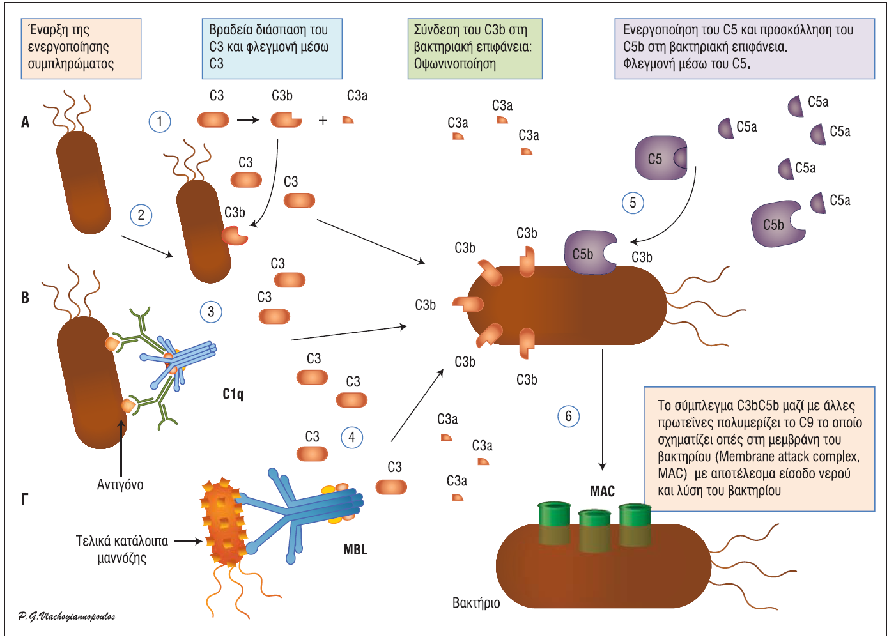

Slide 16
Πίνακας 4.1 | Πρωτεΐνες της κλασσικής ακολουθίας ενεργοποίησης του συμπληρώματος
Πρωτεΐνη | Δομή/συγκέντρωση στον ορό | Λειτουργία
C1q | 450 kD, εξαμερές , 75-150 μg/mL | Συνδέεται στο Fc τμήμα των αντισωμάτων όταν αυτά βρίσκονται πολύ κοντά το ένα με το άλλο , έχοντας συνδεθεί σε αντιγόνα, συνδέεται επίσης σε κατιονικές επιφάνειες και σε αποπεπτοκότα κύτταρα
C1r | 85kD, διμερές, 50μg/mL | Πρωτεάση της σερίνης. Διασπά το C1s ώστε να το μετατρέψει επίσης σε ενεργό πρωτεάση
C1s | 85kD, διμερές, 50μg/mL | Πρωτεάση της σερίνης. Διασπά τα C4 και C2
C4 | 210kD, τριμερές, 300-600μg/mL | Το C4b συνδέεται ομοιοπολικά στην επιφάνεια των μικροβίων ή των κυττάρων στα οποία συνδέεται το αντίσωμα και επί της επιφάνειας αυτής ενεργοποιείται το συμπλήρωμα. Το C4b συνδέει το C2 για να διασπασθεί από το C1s Το C4a ενεργοποιεί την φλεγμονή. Είναι αναφυλατοξίνη.
C2 | 102kD, μονομερές, 20μg/mL | Το C2a είναι πρωτεάση της σερίνης. Είναι το ενεργό ένζυμο των κονβερτασών του C3 και του C5 και διασπά τα C3 και C5.
C3 | 185kD, διμερές, 1000-1200 μg/mL | Το C3b συνδέεται στην επιφάνεια των βακτηρίων και τα οψονινοποιεί. Επίσης λειτουργεί ως συστατικό της C3 και της C5 κονβερτάσης. Το C3a ενεργοποιεί την φλεγμονή, ως αναφυλατοξίνη.

Slide 17
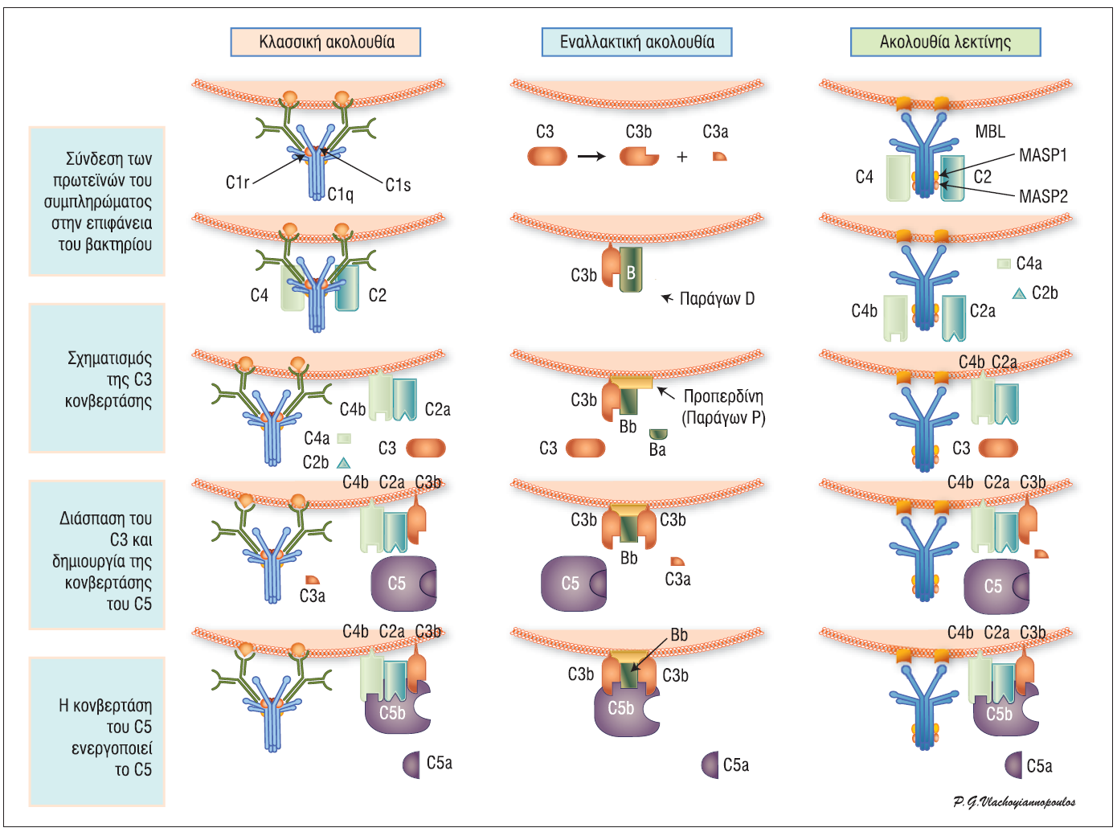

Slide 18
Πίνακας 4.2 | Πρωτεΐνες της εναλλακτικής ακολουθίας ενεργοποίησης του συμπληρώματος
Πρωτεΐνη | Δομή/συγκέντρωση στον ορό | Λειτουργία
C3 | Όπως στον Πίνακα 4.1
Παράγοντας B | 93kD, μονομερές, 200μg/mL | Το θραύσμα Bb είναι πρωτεάση της σερίνης και το ενεργό ένζυμο της κονβερτάσης των C3 και C5
Παράγοντας D | 25kD, μονομερές, 1-2μg/mL | Πρωτεάση της σερίνης που κυκλοφορεί στο πλάσμα και διασπά τον παράγοντα B όταν αυτός συνδέεται στο C3b
Προπερδίνη | Τέσσερεις υπομονάδες 56kD, 25μg/mL | Σταθεροποιεί τις κονβερτάσες του C3 (C3bBb) πάνω στις μικροβιακές επιφάνειες.

Slide 20
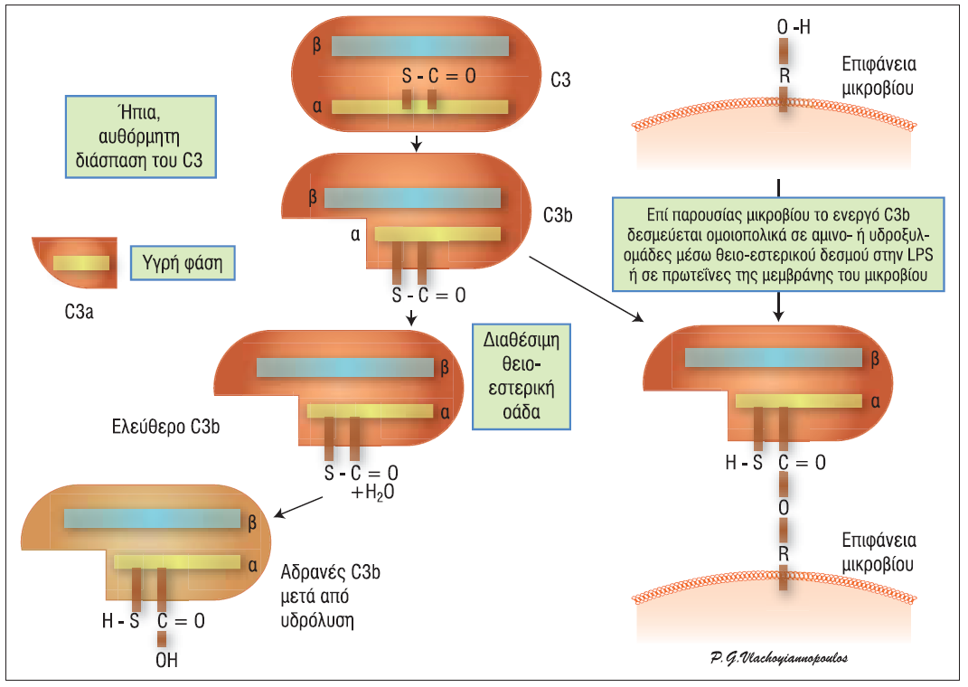

Slide 21
Πίνακας 4.3 | Πρωτεΐνες της ακολουθίας λεκτίνης για την ενεργοποίηση του συμπληρώματος
Πρωτεΐνη | Δομή | Λειτουργία
Λεκτίνη η συνδέουσα μαννόζη (MBL) | Τριπλή έλικα από αλυσίδες 32kD , η δε τριπλή έλικα σχηματίζει διμερή εως εξαμερή | Συγκολλητίνη, οψονίνη, συνδέει το συμπλήρωμα
M-ficolin (φικολίνη-1) | Τριπλή έλικα από αλυσίδες 34kD , η δε τριπλή έλικα σχηματίζει τετραμερή | Συγκολλητίνη, οψονίνη, συνδέει το συμπλήρωμα
L-ficolin (φικολίνη-2) | Τριπλή έλικα από αλυσίδες 34kD , η δε τριπλή έλικα σχηματίζει τετραμερή | Συγκολλητίνη, οψονίνη, συνδέει το συμπλήρωμα
H-ficolin (φικολίνη-3) | Τριπλή έλικα από αλυσίδες 34kD , η δε τριπλή έλικα σχηματίζει τετραμερή | Συγκολλητίνη, οψονίνη, συνδέει το συμπλήρωμα
MASP1 | 90kD ομοδιμερές, ομολογία με C1r/C1s | Σχηματίζει σύμπλεγμα με την MASP2 και λεκτίνες ή φικολίνες και ενεργοποιεί την MASP3
MASP2 | 110kD ομοδιμερές, ομολογία με C1r/C1s | Σχηματίζει σύμπλεγμα με λεκτίνες, ιδιαίτερα την ficolin-3
MASP3 | 76kD, ομοδιμερές, ομολογία με C1r/C1s | Συνδέεται με λεκτίνες ή φικολίνες και την MASP1 και διασπά το C4.
Σημείωση: Οι συγκεντρώσεις πλάσματος των ανωτέρω πρωτεϊνών είναι από μη-προσδιορίσιμες (M-ficolin) μέχρι απειροελάχιστες (λίγα μg/mL) με εξαίρεση την H-ficolin (6-83 μg/mL)

Slide 23
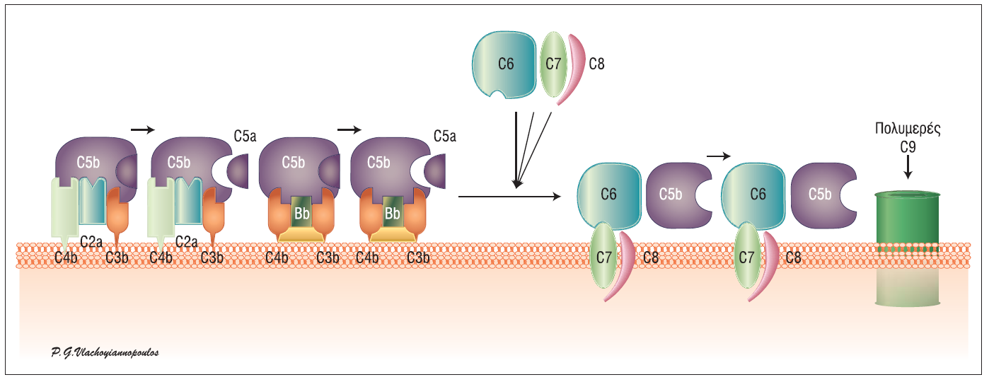
Το μεμβρανολυτικό σύμπλεγμα (C5b-C9) πολυμερίζει το C9 και 7-9 μόρια του C9 διατάσσονται κυκλοτερώς και δημιουργούν μια οπή στην μεμβράνη

Slide 24
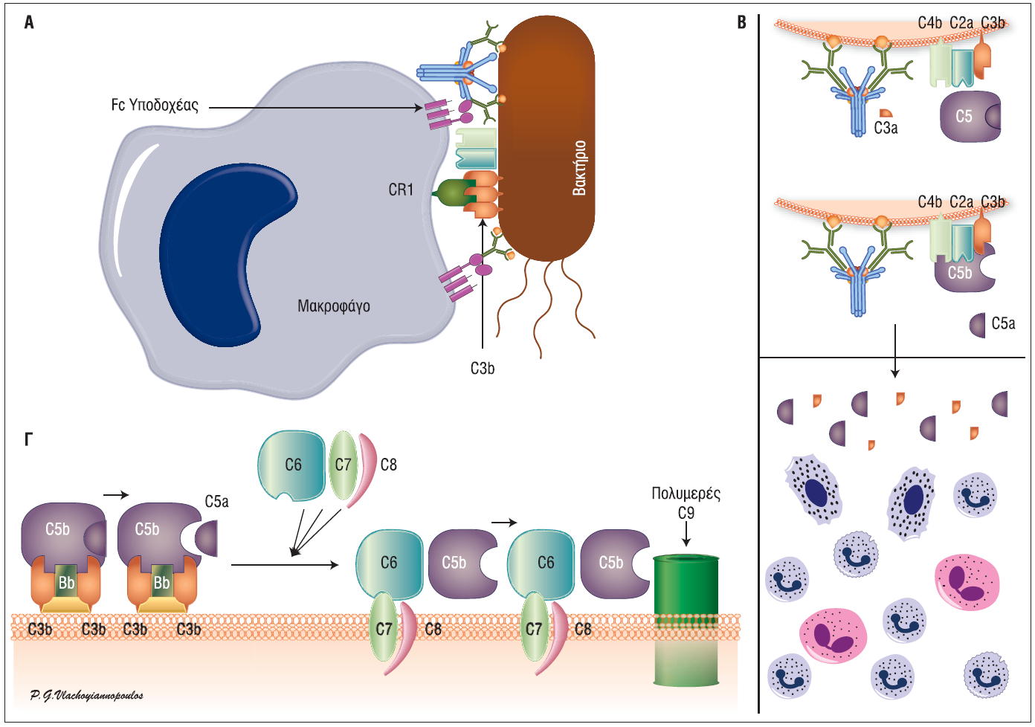
Α: Οψωνινοποίηση, Β: ενίσχυση της φλεγμονής και Γ: κυτταρική λύση

Slide 25
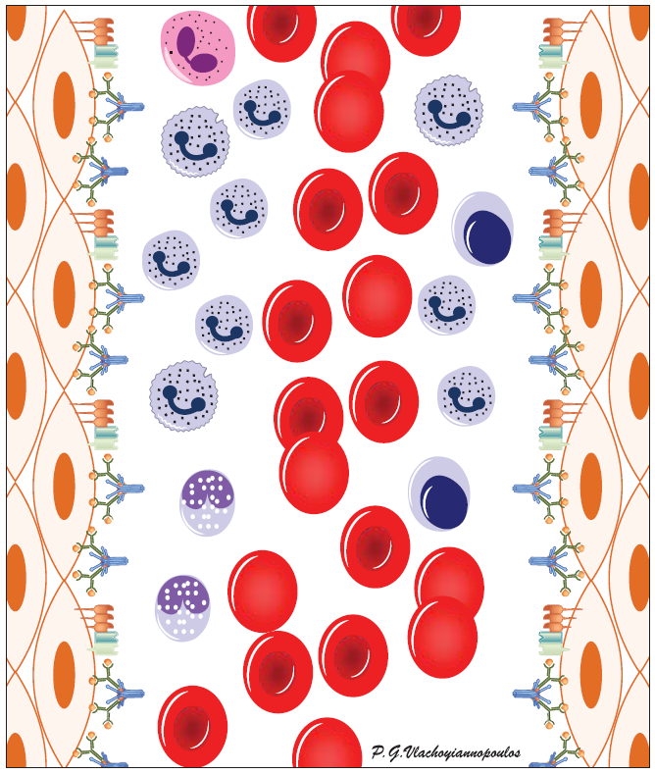
Το συμπλήρωμα στο συστηματικό ερυθηματώδη λύκο καταναλίσκεται από συνεχή ενεργοποίηση σε μικρά αγγεία όπου εγκλωβίζονται ανοσοσυμπλέγματα τα οποία είναι διαλυτά.
Προϋποθέσεις για δημιουργία διαλυτών ανοσοσυμπλεγμάτων τα οποία θα κυκλοφορήσουν και θα διαλυθούν στα μικρά αγγεία
Περίσσεια αντιγόνου
Φορτίο του αντιγόνου
Ακεραιότητα του ΔΕΣ (και των υποδοχέων Fc)

Slide 26
Πίνακας 4.4 | Πρωτεΐνες της τελικής ακολουθίας ενεργοποίησης του συμπληρώματος
Πρωτεΐνη | Δομή/Συγκέντρωση στον ορό | Λειτουργία
C5 | 190 kD διμερής, 80μg/mL | Το C5b αρχίζει την σύνθεση του MAC
C6 | 110kD μονομερές, 45μg/mL | Συστατικό του MAC. Συνδέει το C5b και δέχεται το C7
C7 | 100 kD, μονομερές, 90 μg/mL | Συστατικό του MAC. Συνδέει τα C5b και C6 και εισέρχεται στη λιπιδιακή μεμβράνη.
C8 | 155 kD, τριμερές , 60μg/mL | Συστατικό του MAC. Συνδέει τα C5b, C6 και C7 και αρχίζει την σύνδεση με- και τον πολυμερισμό του- C9
C9 | 79kD, μονομερές , 60 μg/mL | Συστατικό του MAC. Συνδέει τα C5b, C6, C7 και C8 και πολυμερίζεται για να σχηματίσει πόρους στην μεμβράνη
MAC: Membrane attack complex, (μεμβρανολυτικό σύμπλεγμα)

Slide 27
Πίνακας 4.5 | Υποδοχείς θραυσμάτων του C3 συστατικού του συμπληρώματος
Υποδοχέας | Δομή | Συνδέτες | Κυτταρική κατανομή | Λειτουργίες
CR1 (CD35) | 160-250 kD, πολλαπλά CCPRs | C3b>C4b>iC3b | Μονοπύρηνα φαγοκύτταρα, ουδετερόφιλα, Β και Τ-κύτταρα, ερυθρά αιμοσφαίρια , ΘΔΚ | Φαγοκυττάρωση Κάθαρση ανοσοσυμπλεγμάτων Αποδιατάσσει τις C3 κονβερτάσες ως συμπαράγοντας στην διάσπαση του C3b, C4b
CR2 (CD21) | 145 kD, πολλαπλά CCPRs | C3d, C3dg>iC3b | B-λεμφοκύτταρα, ΘΔΚ, επιθήλιο ρινοφάρυγγα | Συνυποδοχέας για την ενεργοποίηση του Β-κυττάρου Διοχέτευση των αντιγόνων στα βλαστικά κέντρα Υποδοχέας για τον EBV
CR3 (Mac-1, CD11bCD18) | Ιντεγκρίνη με 165kD α αλυσίδα και 95 kD β αλυσίδα | iC3b, ICAM, μικροβιακό τοίχωμα | Μονοπύρηνα φαγοκύτταρα, ουδετερόφιλα, Κύτταρα ΝΚ | Φαγοκυττάρωση Προσκόλληση λευκών αιμοσφαιρίων στο ενδοθήλιο (μέσω ICAM)
CR4 (p150,95,CD11cCD18) | Ιντεγκρίνη με 150kD α αλυσίδα και 95 kD β2 αλυσίδα | iC3b | Μονοπύρηνα φαγοκύτταρα, ουδετερόφιλα, Κύτταρα ΝΚ | Φαγοκυττάρωση και κυτταρική προσκόλληση.
CCPRs: complement control protein repeat, EBV: Epstein-Barr virus, ΘΔΚ: θυλακιώδη δενδριτικά κύτταρα, ICAM-1: intracellular adhesion molecule-1.

Slide 28
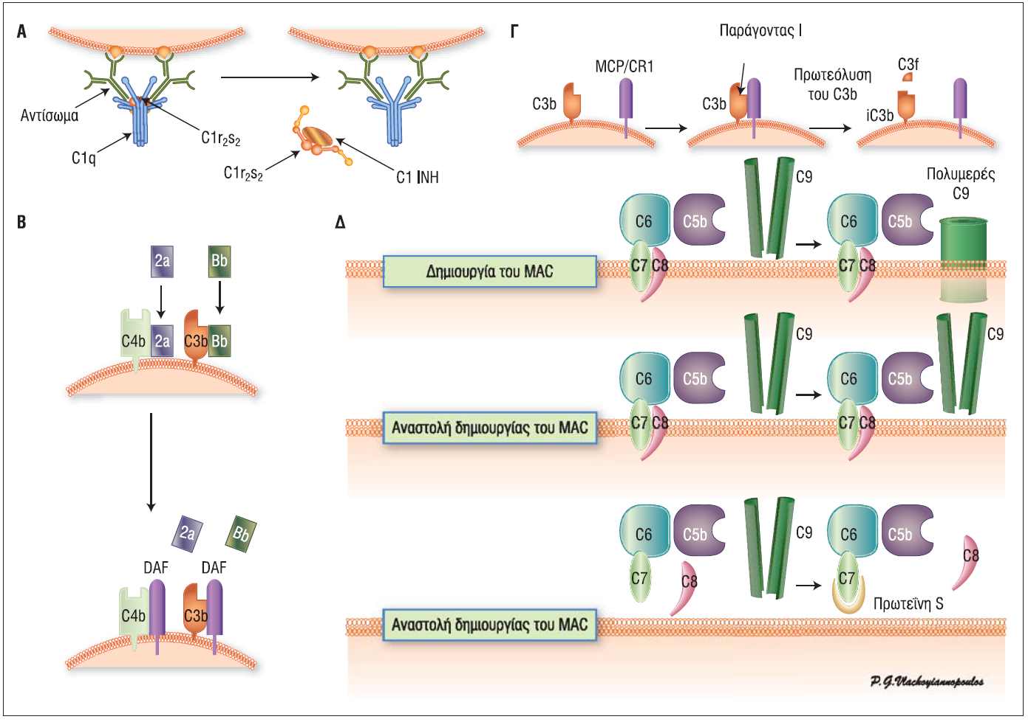
Αναστολείς της ενεργοποίησης του συμπληρώματος

Slide 29
Ανεπάρκειες συμπληρώματος και νοσήματα
Κλασσική ακολουθία
C1qINH | Κληρονομικό αγγειοοίδημα | Υπερπαραγωγή C2b προκινίνης
C1,C2,C4 | Προδιάθεση για ΣΕΛ | Τα ανοσοσυμπλέγματα δεν οψωνινοποιούνται και δεν διαλύονται.
Ακολουθία της λεκτίνης
MBL | Ευαισθησία σε βακτηριακές λοιμώξεις σε νεογνα και ανοσοκατεσταλμένους | Ελλιπής οψωνινοποίηση

Slide 30
Ανεπάρκειες συμπληρώματος και νοσήματα
Εναλλακτική ακολουθία και κοινή ακοουθία
Παράγοντες Β ή D | Ευαισθησία σε πυογόνες βακτηριακές λοιμώξεις | Ελλιπής οψωνινοποίηση
C3 | Ευαισθησία σε βακτηριακές λοιμώξεις | Ελλιπής οψωνινοποίηση και αδυναμία δημιουργίας μεμβρανολυτικού συμπλέγματος
C5,C6,C7,C8,C9 | Ευαισθησία σε Gram(-) λοιμώξεις | Αδυναμία διάτρησης της μεμβράνης του βακτηρίου
Προπερδίνη ( φυλοσύνδετο) | Μηννιγγοκοκκική μηνιγγίτιδα | Ελλιπής οψωνινοποίηση
Παράγοντες Η και Ι | Ανεπάρκεια του C3 και βακτηριακές λοιμώξεις | Υπερκατανάλωση του C3 και ανεπάρκεια δημιουργίας μεμβρανολυτικού συμπλέγματος

Slide 31
Ανεπάρκειες μορίων που αναστέλλουν την ενεργοποίηση του συμπληρώματος
Παράγοντας που λείπει | Μηχανισμός | Νόσος
Λείπει το φωσφολιπίδιο Φωσφατιδυλ-ινοσιτόλη, [έλλειψη του ενζύμου phosphatidylinositol glycan A (PIGA)]. | Αδυναμία σταθεροποίησης του παράγοντα DAF (CD55) στην επιφάνεια των ερυθρών αιμοσφαιρίων→ αδυναμία καταστροφής της C3 κονβερτάσης→ ενεργοποίηση του συμπληρώματος→ αιμόλυση | Παροξυσμική νυχτερινή αιμοσφαιρινουρία
Λείπει το φωσφολιπίδιο Φωσφατιδυλ-ινοσιτόλη [έλλειψη του ενζύμου phosphatidylinositol glycan A (PIGA)]. | Αδυναμία σταθεροποίησης της προτεκτίνης (CD59/MIRL/MAC-IP)→ αδυναμία να παραμποδισυεί η προσκόλληση και ο πολυμερισμός του C9 στο MAC→ ενεργοποίηση του MAC στη μεμβράνη του ερυθρού αιμοσφαιρίου →αιμόλυση | Παροξυσμική νυχτερινή αιμοσφαιρινουρία

Slide 32
Μετρήσεις του συμπληρώματος με σημασία στην κλινική πράξη
Αυξημένο
Ελαττωμένο
ρευματοειδή αρθρίτιδα,
δερματομυοσίτιδα,
συστηματικό σκληρόδερμα (οξεία οιδηματώδης φάση),
σύνδρομο Reiter,
αγκυλοποιητική σπονδυλίτιδα
κροταφική αρτηρίτιδα.,
οξεία, ιογενής ηπατίτιδα, έμφραγμα μυοκαρδίου,
καρκίνος,
φλεγμονώδης νόσος του εντέρου,
σαρκοείδωση,
αμυλοείδωση,
τυφοειδής πυρετός,
πνευμονιοκοκκική πνευμονία
κύηση.
κάθε κατάσταση που χαρακτηρίζεται από κυκλοφορούντα ανοσοσυμπλέγματα,
συστηματικός ερυθηματώδης λύκος,
υποξεία βακτηριακή ενδοκαρδίτιδα,
οξεία ηπατίτιδα Β,
σηψαιμία από αρνητικά κατά Gram μικρόβια,
πνευμονιοκοκκική πνευμονία, κατά τη φάση λύσης αυτής
ιλαρά,
ελονοσία,
μικτή ιδιοπαθής κρυοσφαιριναιμία.

Slide 33
Ποια είναι λοιπόν η διαταραχή της ασθενούς που παρουσιάστηκε στην αρχή του μαθήματος;
Α) Έλλειψη σπλήνα;
Β) Αγαμμασφαιριναιμία;
Γ) Τραύμα με κάταγμα κρανίου στο παρελθόν και εκροή ΕΝΥ;
Δ) Έλλειψη των παραγόντων του συμπληρώματος C2, ή C4;
Ε) Έλλειψη των παραγόντων του συμπληρώματος C8 ή C9

Slide 34
Μηνύματα για το σπίτι
Το συμπλήρωμα είναι ένα σύνολο πρωτεϊνών του ορού που η μία ενεργοποιεί την άλλη με την μορφή ενός καταρράκτη ενζύμων.
Το συμπλήρωμα ενεργοποιείται πάνω στις επιφάνειες των παθογόνων
Ενεργοποίηση του συμπληρώματος μέχρι το επίπεδο του C3 οδηγεί σε οψωνινοποίηση βακτηρίων και ανοσοσυμπλεγμάτων και φαγοκυττάρωση αυτών
Ενεργοποίηση των τελικών συστατικών του συμπληρώματος οδηγεί σε διάτρηση του βακτηριακού τοιχώματος, είσοδο νερού και οσμωτική λύση του βακτηρίου
Μερικά Gram αρνητικά βακτήρια με λεπτή κάψα δεν δύνανται εύκολα να οψωνινοποιηθούν και απαιτούν την ενεργοποίηση της τελικής οδού για να θανατωθούν

